Slide 1

4
3
4
مراجعة
الدرس 16
الدرس 15
الدرس 14
الدرس 13

Slide 2






أيقونات توجيهية
توجيهات الأستاذ(ة)
تعيين تلميذ للإجابة
المرور بين الصفوف
عرض فيديو
المرور للشريحة الموالية بعد عرض الفيديو
العمل في ثنائيات

Slide 3
برمجة الأسبوع الرابع
(ة)خاص بالأستاذ
الدرس 6
الدرس 5
القسمة(5)
القسمة (4)
الدرس 8
الدرس 7
حل المسائل ( القياس )
القسمة(6)
المراجعة
مراجعة دروس الأسبوع 4

Slide 4
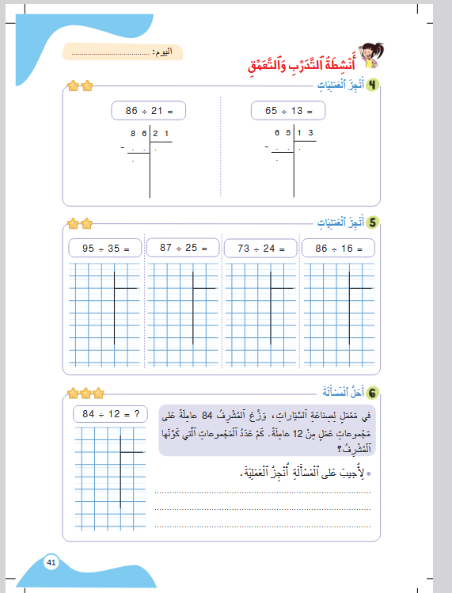
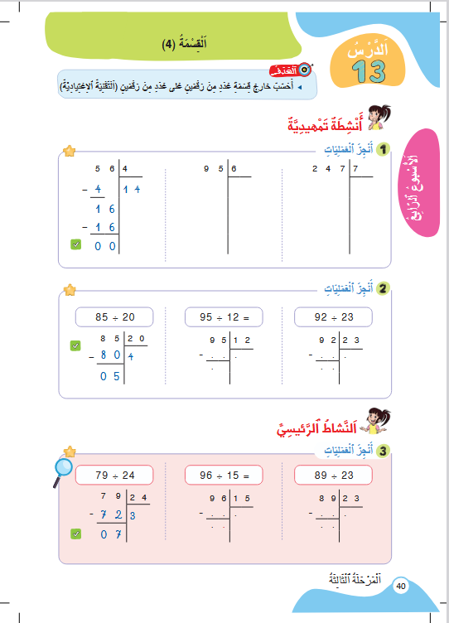
درس اليوم
اَلْقِسْمَةُ (4)
(ة)خاص بالأستاذ

Slide 5




(ة)خاص بالأستاذ
مراحل الدرس
افتتاح الدرس:
5
1
نمذجة
7
2
ممارسة الموجهة
30
3
ممارسة المستقلة
15
4
اختتام الدرس
5

Slide 6
(ة)خاص بالأستاذ
عند نهاية الدرس
على الأقل 80% من المتعلمين سيكونون قادرين على:
حِسَابِ خارِج قِسْمَةِ عَدَدٍ مِنْ رَقْمَينِ عَلى عَدَدِ مِنْ رَقْمَينِ )الْتَقْنِيَةُ الْإِعْتِيادِيَّةُ(

Slide 7
(ة)خاص بالأستاذ
ملاحظة مهمة.
في حالَةِ اخْتِلافِ تَمْرينٍ مُقْترَحٍ عَنْ ما في الْكُرّاسَةِ، يَتِمُّ اعْتِمادُ
التّمْرينِ الْمُقْترَحِ في الْعَرْضِ وَيَتِمُّ الْإنْجازُ عَلى الدَّفاتِرِ.

Slide 8

(ة)خاص بالأستاذ
افتتاح الدرس
1
تصحيح الواجب المنزلي
الحساب الذهني
أنشطة تمهيدية

Slide 9




مرحباً سنتابع درسا جديدا مع مجد وندى.

Slide 10

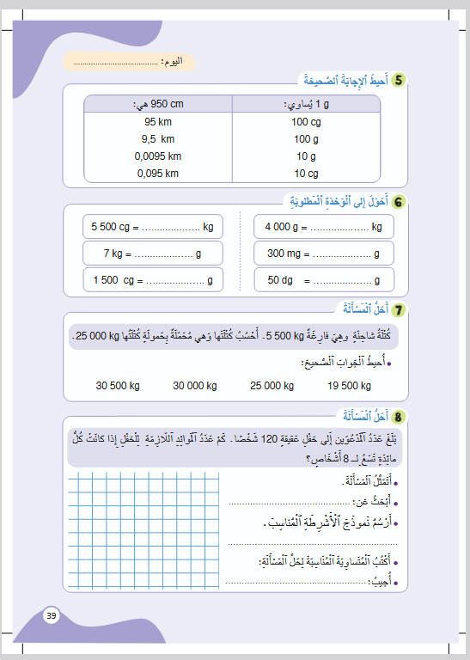
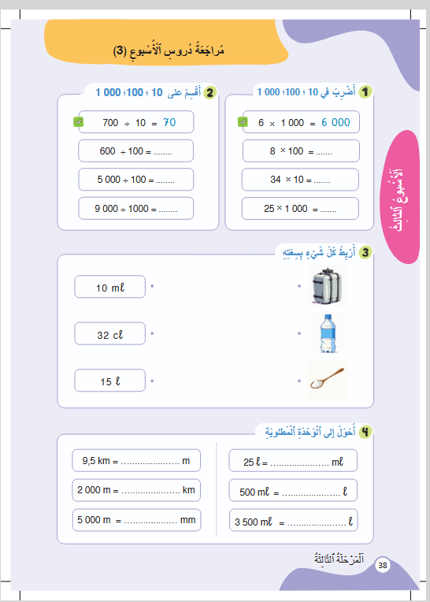
خذوا الكراسة، ص 38 و 39 ، سنصحح تمارين الواجب المنزلي .

Slide 11


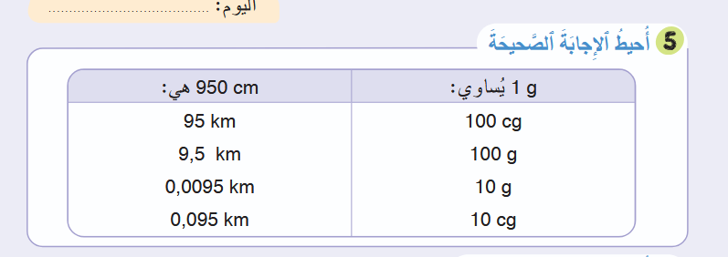
صححوا التمرين 4 بسرعة، لديكم دقيقة واحدة.
1

Slide 12
(ة)خاص بالأستاذ
افتتاح الدرس
1
تصحيح الواجب المنزلي
الحساب الذهني
أنشطة تمهيدية

Slide 13
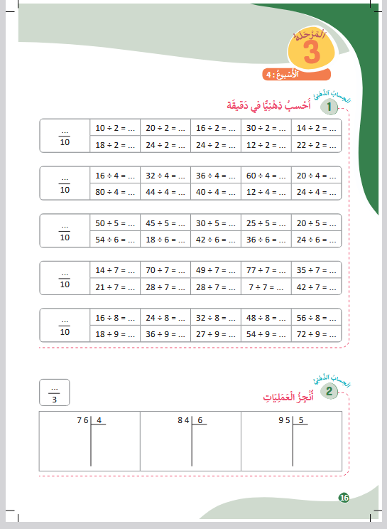

خذوا كراسة الحساب الذهني، ص 16.

Slide 14

لديكم دقيقة واحدة لتنجزوا الجداءات التالية. دوّنوا النتيجة فقط في دفاتركم.
A
10÷ 2 = …..
مِثالٌ :
A
5
اُكْتُبواْ في دَفاتِرِكُمْ:

Slide 15
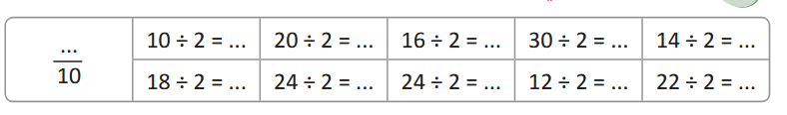

عرض فيديو الحساب الذهني

Slide 16
صححوا.
5 10 8 15 7
9 12 12 6 11

Slide 17
(ة)خاص بالأستاذ
افتتاح الدرس
1
تصحيح الواجب المنزلي
الحساب الذهني
أنشطة تمهيدية

Slide 18

خذوا ألواحكم.

Slide 19
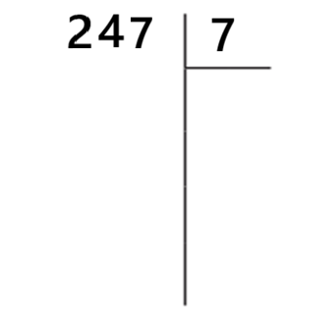
على الواحكم أنجزوا العملية .

Slide 20
ارفعوا ألواحكم.

Slide 21
صححوا. من يعيد العملية ويتحقق.
2 1
0 3 7
3 5
0 2
3 5
-
-

Slide 22
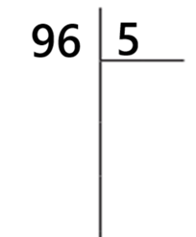
على الوحكم أنجزوا العملية .

Slide 23
ارفعوا ألواحكم.

Slide 24
على ألوحكم أنجزوا العملية .
-
5
1
9
4
6
-
5
4
1

Slide 25


(ة)خاص بالأستاذ
النمذجة
2
حِسَابُ خارِجِ قِسْمَةِ عَدَدٍ مِنْ رَقْمَينِ عَلى عَدَدٍ مِنْ رَقْمَينِ )الْتَقْنِيَةُ الْاعْتِيَادِيَّةُ(
7

Slide 26


مرحباً، لنتذكر كيف نحسب خارج قسمة عدد من رقمين على عدد من رقمين.

Slide 27
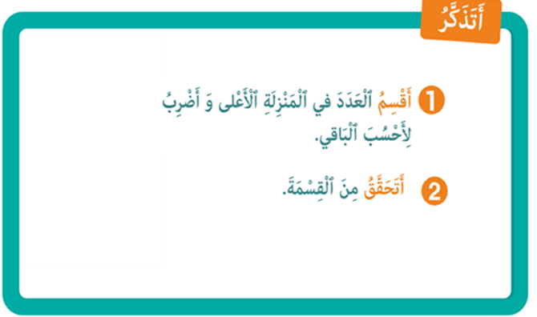
في عمليات قسمة عدد من رقمين على عدد من رقمين
نقسم ثم نضرب لنحسب الباقي ثم نتحقق.

Slide 28
(ة)خاص بالأستاذ
ممارسة موجهة
3
النشاط 1
النشاط 2
النشاط 3
10

Slide 29

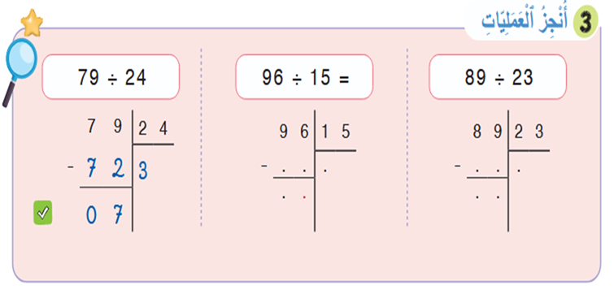
انتبهوا ، سننجز عمليات القسمة باتباع نفس الخطوات

Slide 30

خذوا الألواح.

Slide 31

ماذا نفعل في الخطوة الأولى؟ لحساب خارج قسمة 96 على 15
أَتَحَقّقُ
2
أَقْسِمُ
1

Slide 32
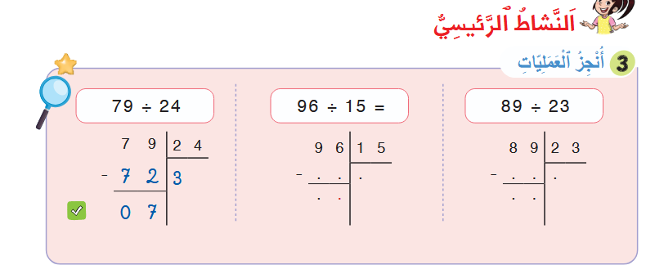
ضعوا العملية على الألواح واقسموا العدد 96 على 15 ثم احسبوا الباقي.
أَتَحَقّقُ
2
أَقْسِمُ
أَقْسِمُ
1

Slide 33
ارفعوا الألواح.

Slide 34
صححوا. 96 فيها 15 ، 6 مرات لأن 6 مرات 15 تعطي 90. أكتب 6 في الخارج
أَتَحَقّقُ
2
أَقْسِمُ
1
9 0
6
1x15 = 15
2x15 = 30
3x15 = 45
4x15 = 60
5x15 = 75
6x15 = 90

Slide 35
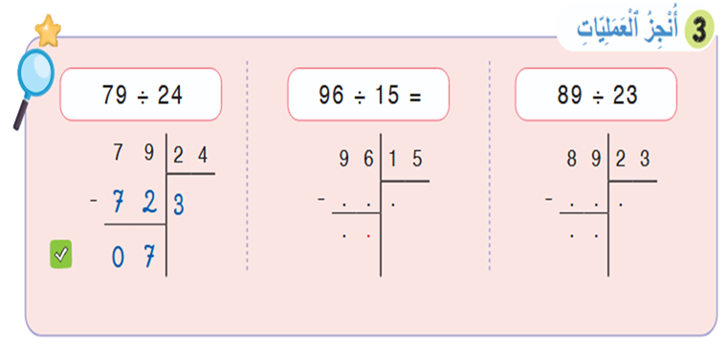
من يحسب الباقي؟ 96- 90 = 6/ 6 x 15 = 90
الباقي : 6
أَتَحَقّقُ
2
أَقْسِمُ
1
6
9 0
0 6

Slide 36
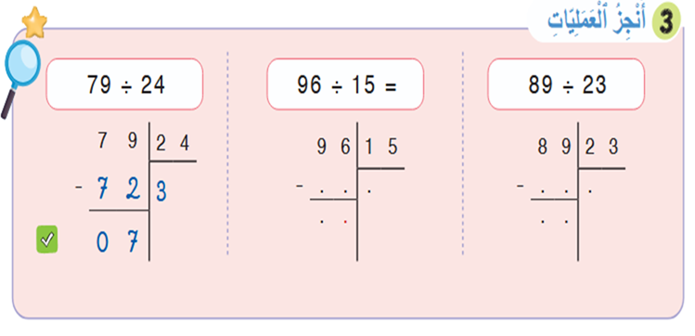
ما العمل في الخطوة الموالية؟
أَتَحَقّقُ
2
أَقْسِمُ
1
أَقْسِمُ
9 0
6
0 6

Slide 37
نعيد سردية عملية القسمة خطوة و خطوة ونتحقق .
انتداب أحد المتعلمين وتتبع الإنجاز خطوة خطوة.
أَتَحَقّقُ
2
أَقْسِمُ
1
أَقْسِمُ
9 0
6
0 6

Slide 38
(ة)خاص بالأستاذ
ممارسة موجهة
3
النشاط 1
النشاط 2
النشاط 3
10

Slide 39

الآن ، احسبوا خارج 89 على 23 على الألواح.
9 0
6
0 6

Slide 40
ارفعوا الألواح.

Slide 41
صححوا. من يتحقق من العملية؟ أنتبه دوما إلى الباقي. يجب أن يكون أصغر من المقسوم عليه.
3
9 0
6 9
6
0 6
2 0

Slide 42
(ة)خاص بالأستاذ
ممارسة موجهة
3
النشاط 1
النشاط 2
النشاط 3
10

Slide 43

الآن افتحوا كراساتكم على الصفحة 40 تمرين 2

Slide 44

سنطبق نفس الخطوات في هذا النشاط؛ سأشرح التعليمة. انتظروا الانطلاقة

Slide 45

لديكم 5 دقائق للإنجاز؛ سأمر بين الصفوف لمساعدتكم؛

Slide 46

اشتغلوا في ثنائيات.

Slide 47
كل واحد يقارن إنجازه مع زميله. تأكدوا أنكم اتبعتم الخطوات بشكل سليم.

Slide 48
صححوا.
8 4
1 1
7
4
9 2
0 0

Slide 49
(ة)خاص بالأستاذ
ممارسة مستقلة
4
أنجز بمفردي
10

Slide 50
على الصفحة 41، أنجزوا النشاط رقم 4 .

Slide 51
أنجزوا العمليات . لديكم 4 دقائق.
سأمر بين الصفوف لأتحقق من إنجازاتكم وأصحح كراساتكم

Slide 52
صححوا.
8 4
4
6 5
5
0 2
0 0

Slide 53
(ة)خاص بالأستاذ
اختتام الدرس
5
3

Slide 54
انتبهوا جيدا! في المنزل، ستنجزون كل الأنشطة المتبقية على الصفحتين: 40 و41.

Slide 55

إلى اللقاء. في الحصة القادمة، سنقوم بتصحيح التمارين المنجزة في المنزل.

Slide 56


(ة)خاص بالأستاذ
(ة)خاص بالأستاذ
بناء على إنجازات المتعلمين خلال الممارسة المستقلة

